Slide 1
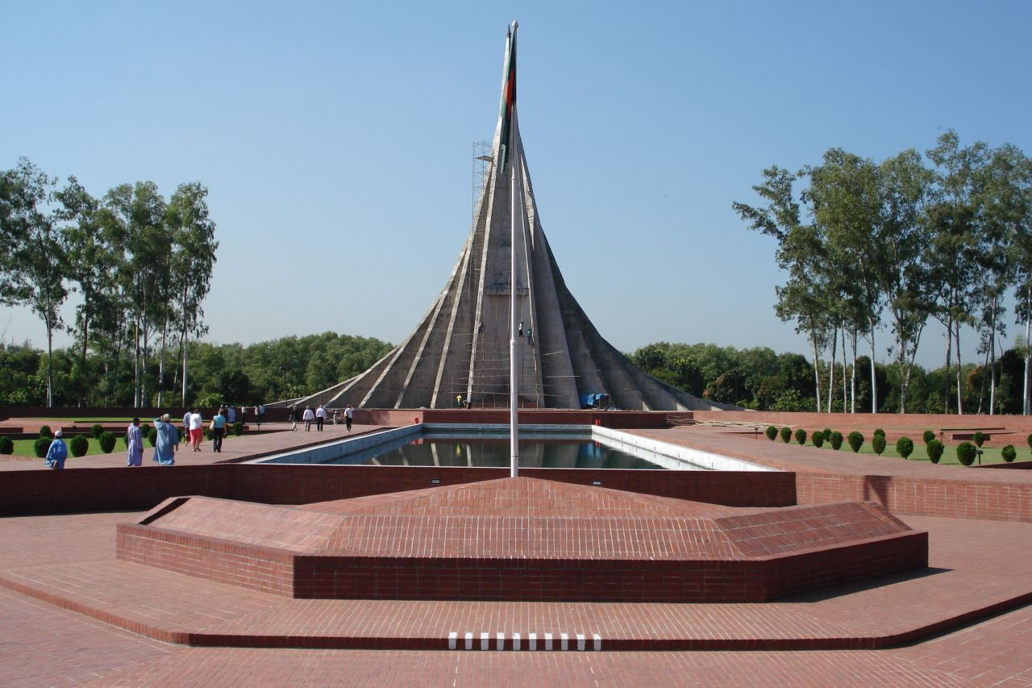
আজকের পাঠে স্বাগতম

Slide 2
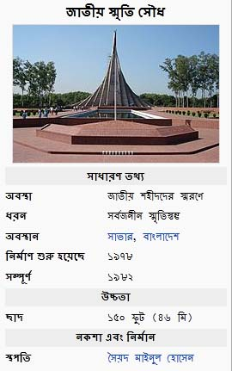

Slide 3
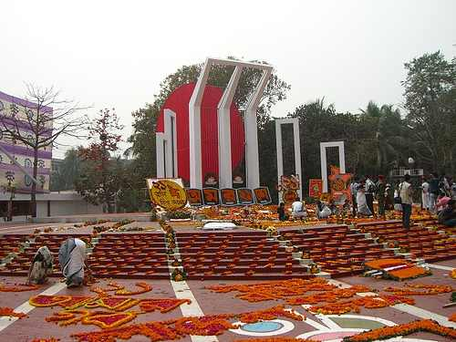
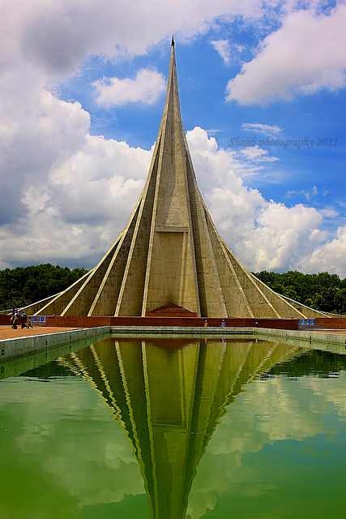
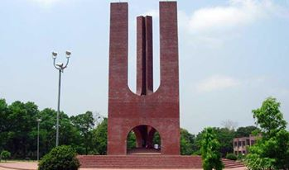
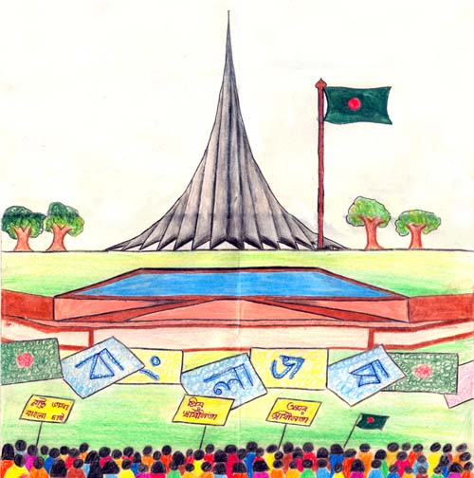
শহীদ মিনার
স্মৃতিসৌধ
বুদ্ধিজীবি শহীদ মিনার

Slide 4
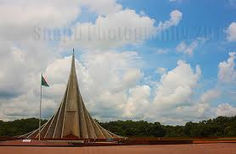
পরিচিতি
পাঠ পরিচিতি
সপ্তম শ্রেণি
বিষয়ঃ বাংলা
পাঠঃ কবিতা
সময় ৪৫ মিনিট
তারিখঃ 11/08/2015ইং

Slide 5
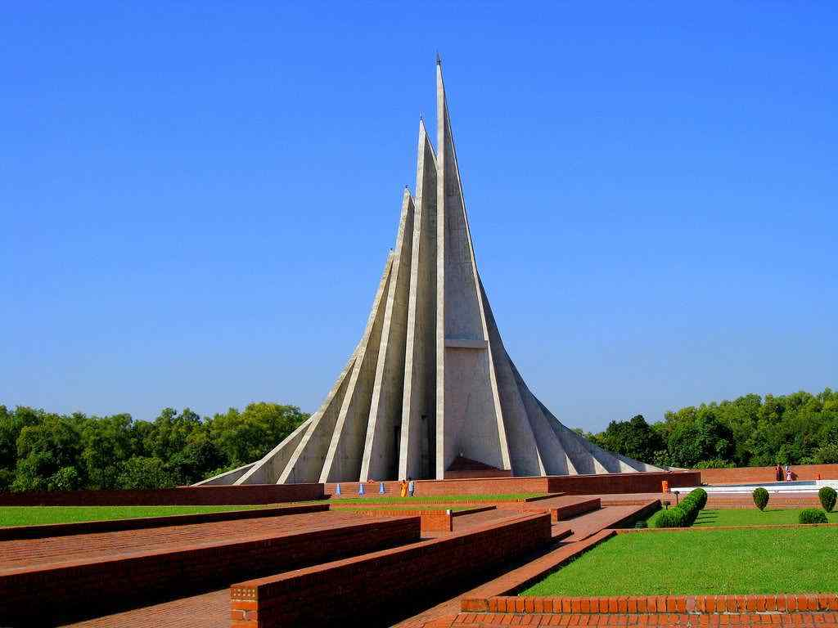
আজকের পাঠ
স্মৃতিসৌধ
কবি, ফয়েজ আহমদ

Slide 6
শিখনফল
১। দেশের জন্য আত্নত্যাগ উদ্বুদ্ধ হবে।
২। স্মৃতিসৌধের তাৎপয্য উপলব্ধি করবে।
3। মুক্তিযুদ্ধের বীর শহিদদের প্রতি শ্রদ্ধাবোধ জাগ্রত হবে।
4। কঠিন কঠিন শব্দের অর্থ বলতে পারবে।
৩। স্মৃতিসৌধের প্রতি কবির মমত্ববোধের পরিচয় দিতে পারবে ।

Slide 7
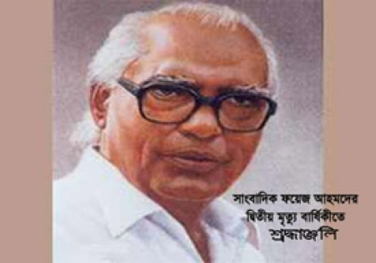
ফয়েজ আহমদ
১৯৩২ খ্রিঃ ২রা মে ।
গ্রামঃ বাসাইলভোগ ।
জেলাঃমুন্সিগঞ্জ ।
জন্ম পরিচয়ঃ
পেশা
সাংবাদিকতা ।
তা তা থৈ থৈ, তুলির সাথে লড়াই, বাজনা বাজে,বোকা আইভান, কামরুল হাসানের চিত্রশালায়।
উল্লেখযোগ্য গ্রন্থঃ
20শে ফেব্রুয়ারি 2012 সাল
জীবনাবসান

Slide 8
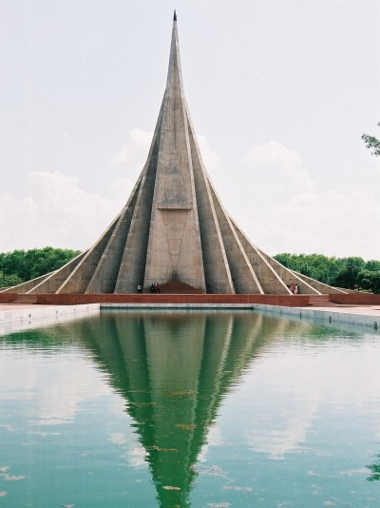
আবৃতি কর
সাভারে গিয়েছ স্মৃতিসৌধের পাশে-
তিরিশ লক্ষ শহিদের স্মৃতি ভাসে ।
সেখানে সাহসী বীর যোদ্ধার দম্ভ
তাদের রক্তে এই সৌধের স্তম্ভ।
ইতিহাসে তাঁরা হৃদয়ে সমুজ্জ্বল
তোমরা সেখানে শ্রদ্ধায় উচ্ছল।

Slide 9
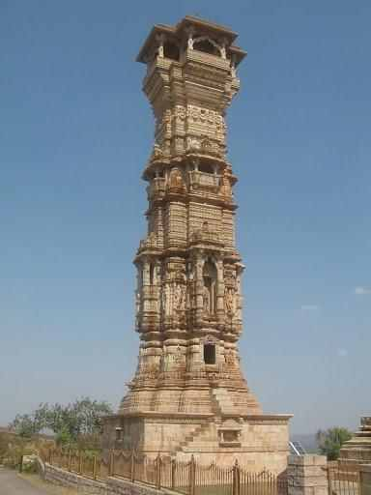
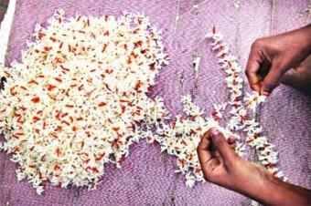
শব্দার্থ
দেশপ্রেমিক ব্যক্তি, জাতিয় বীরদের স্মরণীয় করে রাখার জন্য ইট বা পাথর দিয়ে তৈরি করা উঁচু স্তম্ভ।
স্মৃতিসৌধ
স্তম্ভ
থাম বা উঁচু আকারের কাঠামো।
গেঁথে রাখা বা আটকে রাখা।
গাঁথা

Slide 10
মুল্যায়ন
১। ‍মুক্তিযুদ্ধে কতজন বাঙ্গালি শহিদ হয়?
২। সাহসী বীর বলতে কবি কাদের কে বুঝিয়েছেন?
৩। কতসালে মুক্তিযুদ্ধ হয়েছিল ?
৪।স্মৃতিসৌধ কোথায় অবস্থিত ?

Slide 11
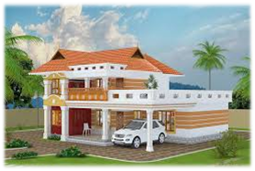
বাড়ীর কাজ
১। স্মৃতিসৌধ কবিতাটির ভাবার্থ নিজের ভাষায় লিখ ?

Slide 12
ধন্যবাদ

